Slide 1
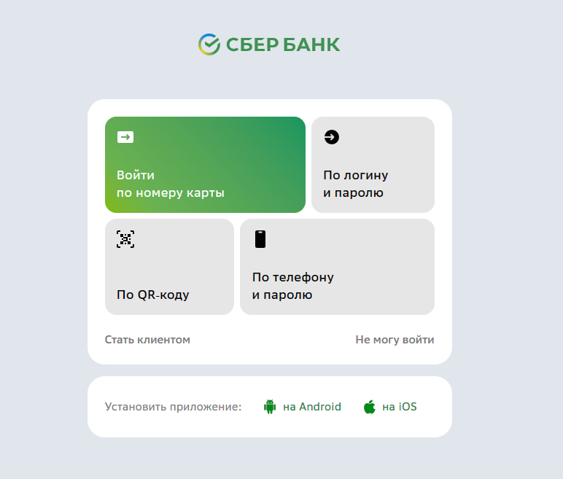

Slide 2
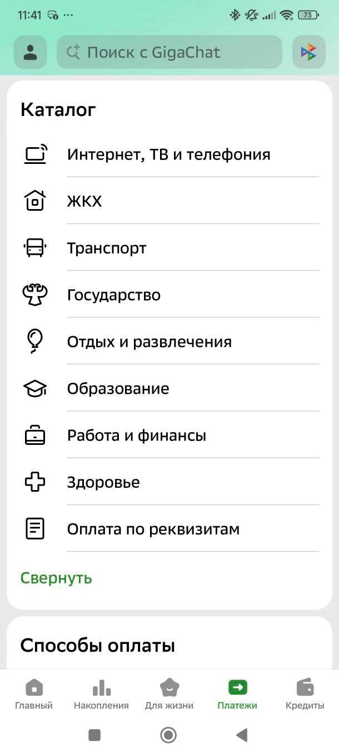
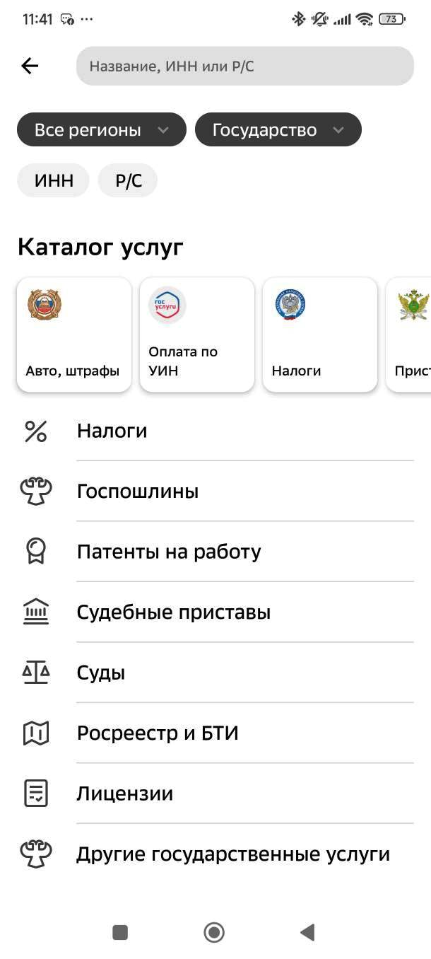

Slide 3
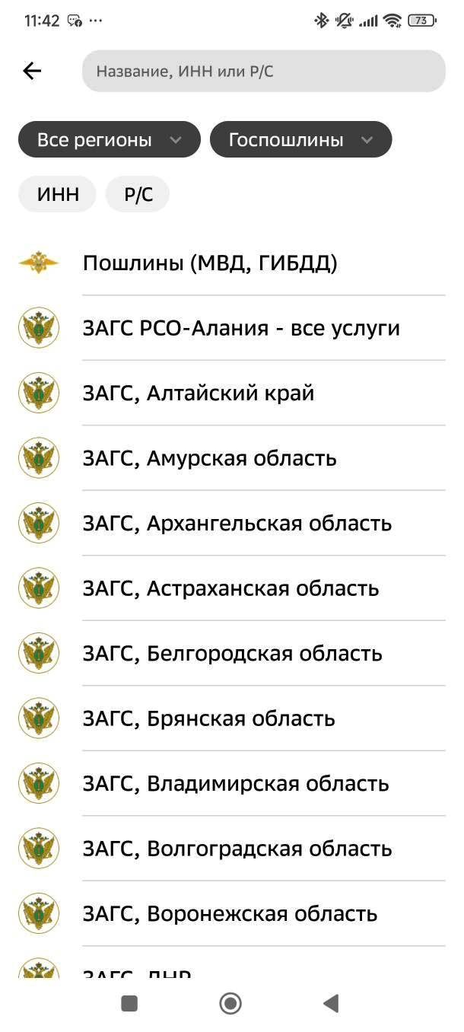
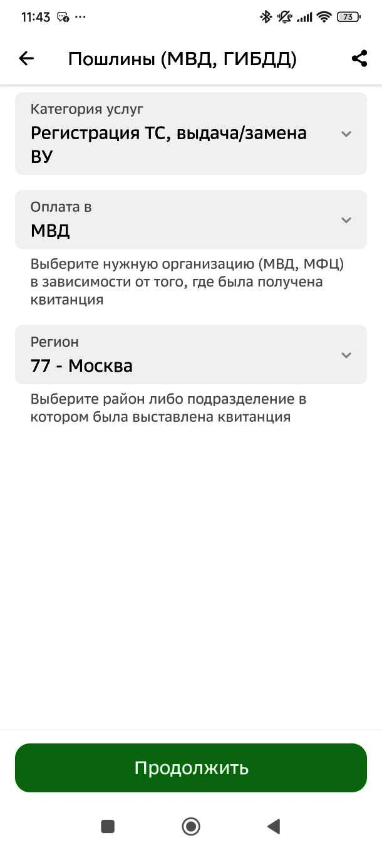

Slide 4
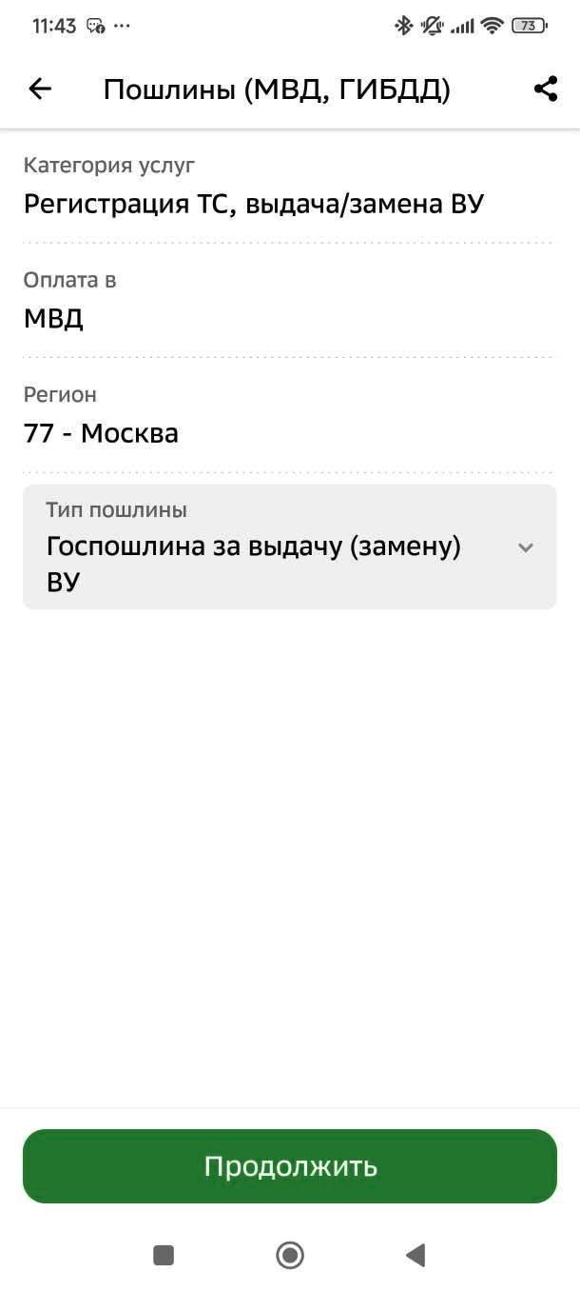
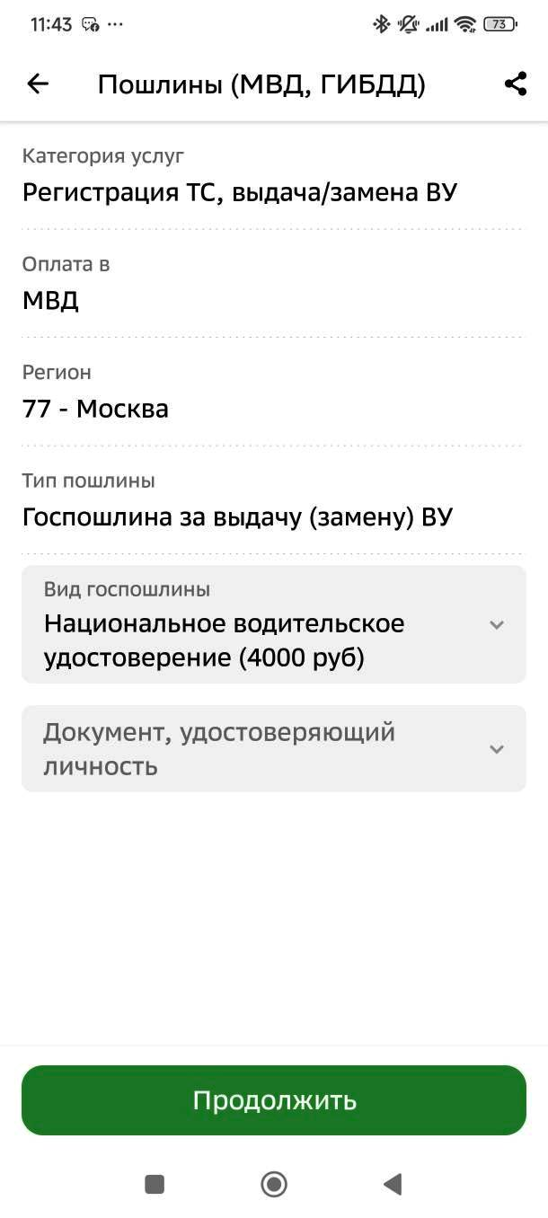

Slide 5
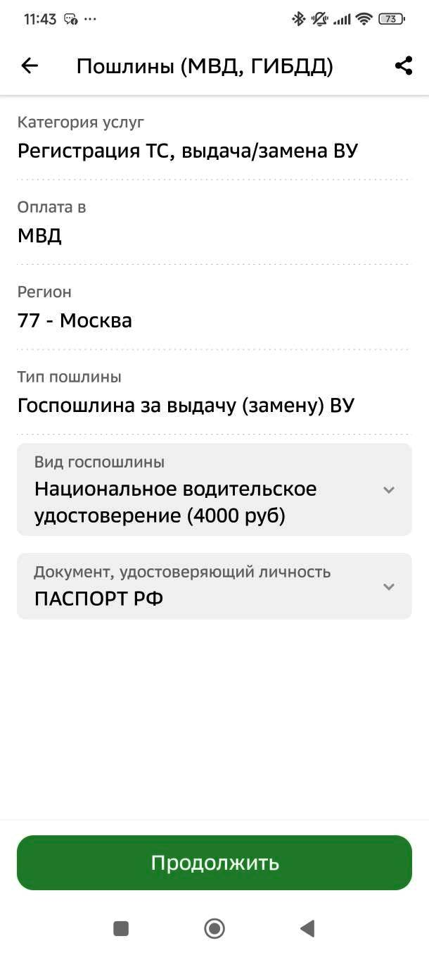
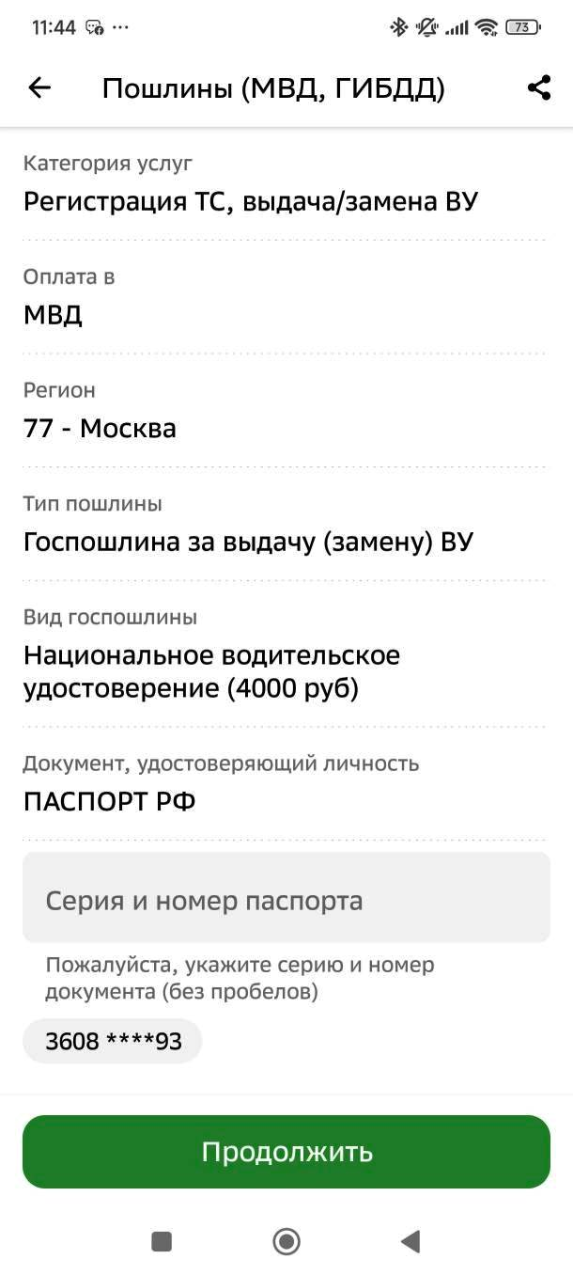

Slide 6
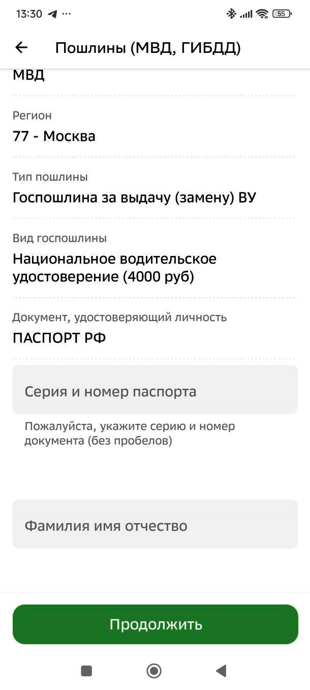
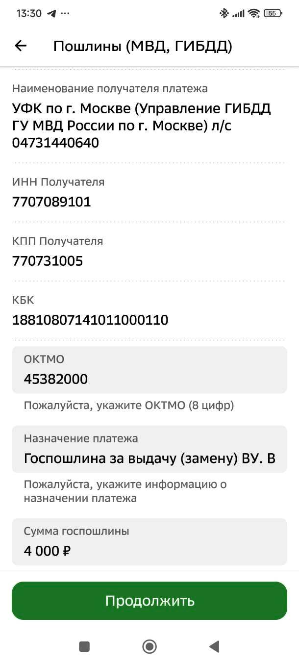
ВНИМАНИЕ!!!
заполняем серию и номер своего паспорта
ВНИМАНИЕ!!!
заполняем своё ФИО

Slide 7
После оплаты госпошлины
квитанцию распечатать и принести
в автошколу или переслать на почту
start@start-auto.ru
В Теме письма указываем ФИО полностью.
Далее необходимо позвонить в школу по телефону 8(495) 290-32-23
и проверить дошло письмо или нет.

